Slide 1
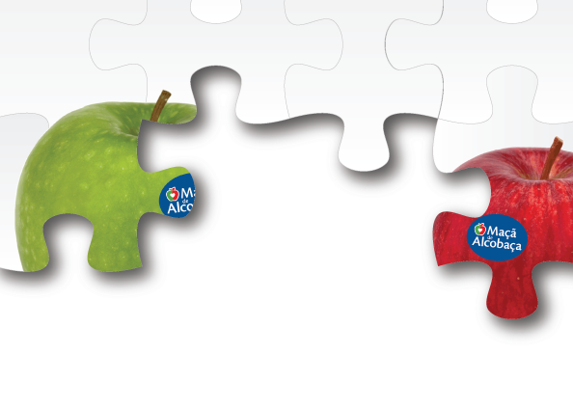
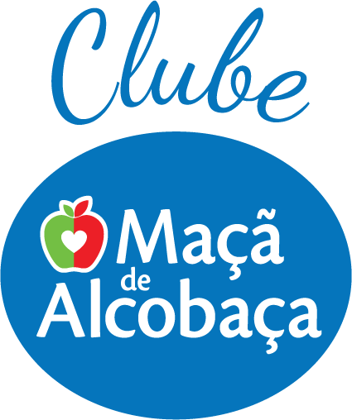
A Maçã
de Alcobaça
e os benefícios
para a saúde

Slide 2
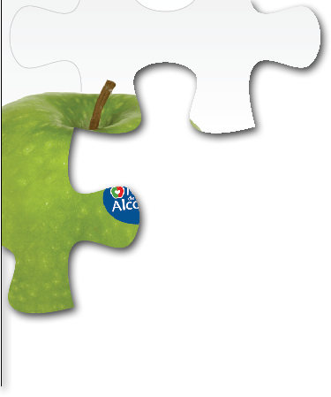
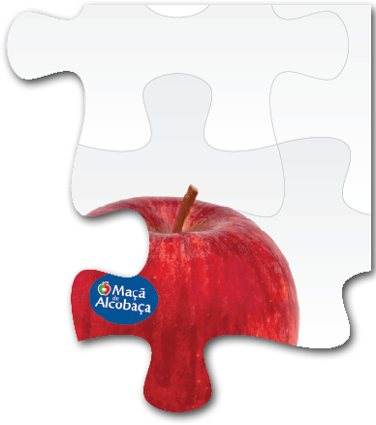
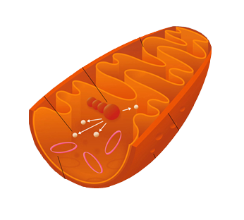
As tuas reservas antioxidantes
Célula Humana
Membrana interior
Gerador de energia
Complexo proteico
Radicais livres
Membrana
exterior
Abertura de poros
ADN Mitocondrial
www.clubedamaca.pt

Slide 3
As tuas reservas antioxidantes
Escudo Antioxidante
Radicais Livres
www.clubedamaca.pt

Slide 4
As tuas reservas antioxidantes
Fontes de radicais livres
Rica em gordura
Pobre em nutrientes
Excesso de açúcar
Álcool
Excesso de UV
Poluição
Tabaco
Stress
Choques térmicos
Alimentação errada:
www.clubedamaca.pt

Slide 5
O que acontece no corpo?
Stress Oxidativo
Ação nefasta dos radicais livres:
Envelhecimento celular - multiplicação células degeneradas
Alteração do DNA - multiplicação células degeneradas
Oxidação do colesterol - acumulação em placas nas artérias
Surgimentos de doenças crónicas
Colesterol e doenças cardiovasculares
Cancros
Doenças neuro degenerativas (Alzheimer, Parkinson)
Diabetes
www.clubedamaca.pt

Slide 6
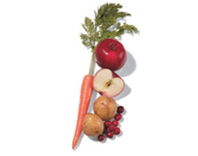
Fortalece o sistema imunitário
Reequilíbrio
A melhor proteção
3 a 5 porções
de frutas e legumes
www.clubedamaca.pt

Slide 7
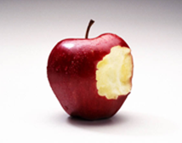
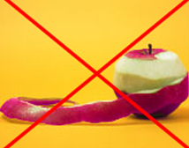
Fortalece o sistema imunitário
Tem mais de 80 fitonutrientes
Fruto com maior atividade antioxidante
100 gr de maçã com casca >> atividade antioxidante = 1.500 miligramas de vitamina C
Uma maçã com casca
www.clubedamaca.pt

Slide 8
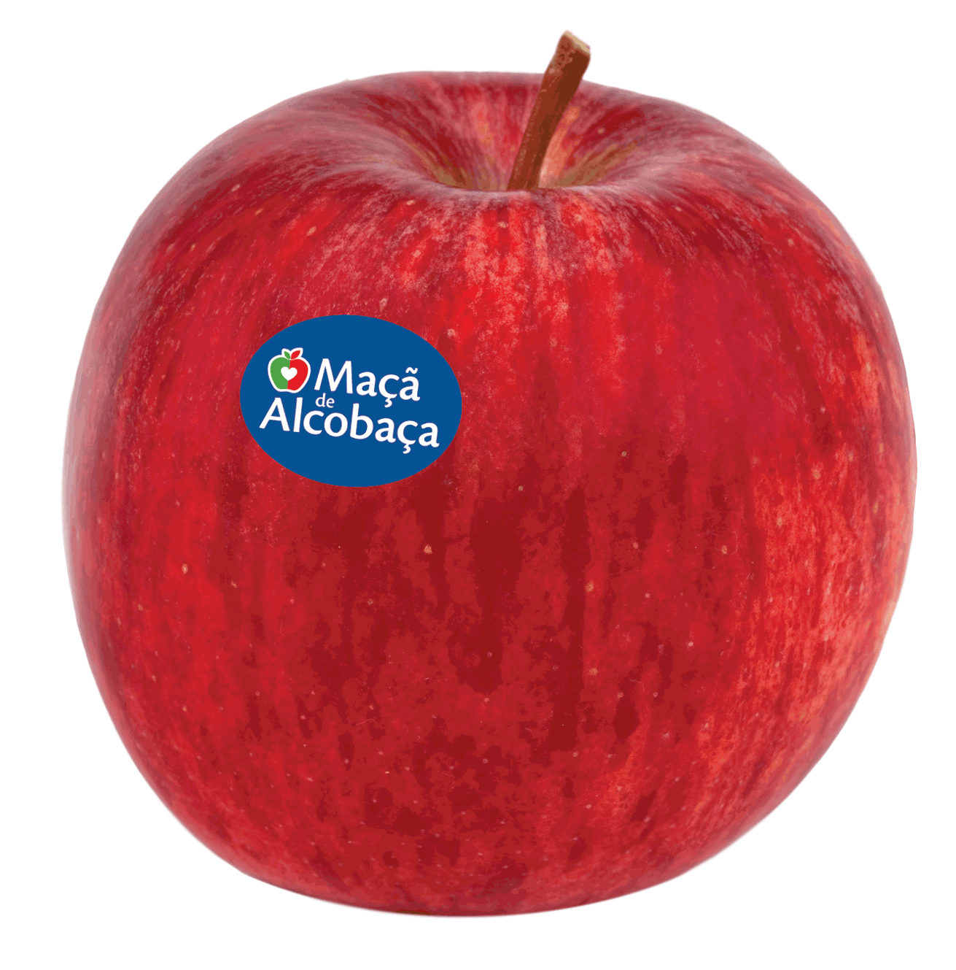
Fortalece o sistema imunitário
Uma Maçã de Alcobaça
É seguro consumir uma
maçã com casca
5 x mais atividade
antioxidante
www.clubedamaca.pt

Slide 9
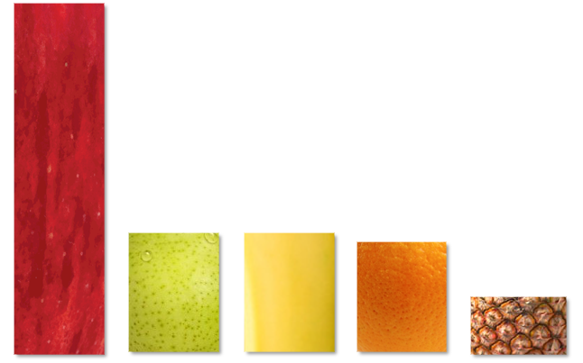
Maçã e a Saúde
Atividade antioxidante
Total antioxidant activity
(umol vitamin C equivalents/g fruit)
Maçã
Pera
Banana
Laranja
Ananás
www.clubedamaca.pt

Slide 10
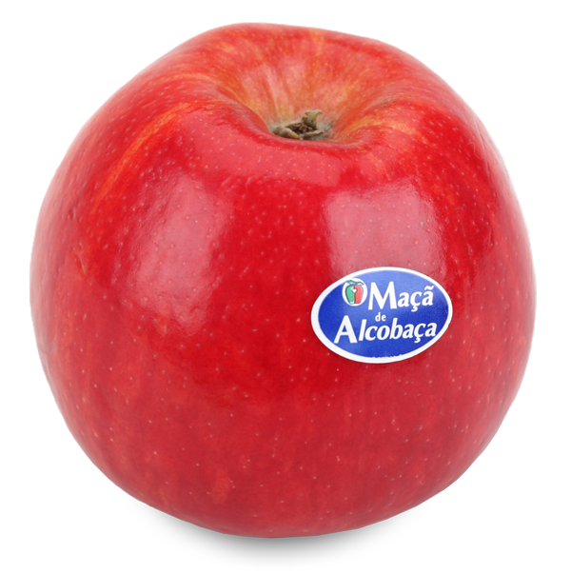
Benefícios para a Saúde
Uma Maçã com casca por dia ajuda a…
Reduzir o colesterol e o risco de doenças cardiovasculares
Diminuir o risco de diabetes
Prevenir vários cancros
Melhorar a função digestiva e a respiratória
Reduzir o excesso de peso
Laranja
www.clubedamaca.pt

Slide 11
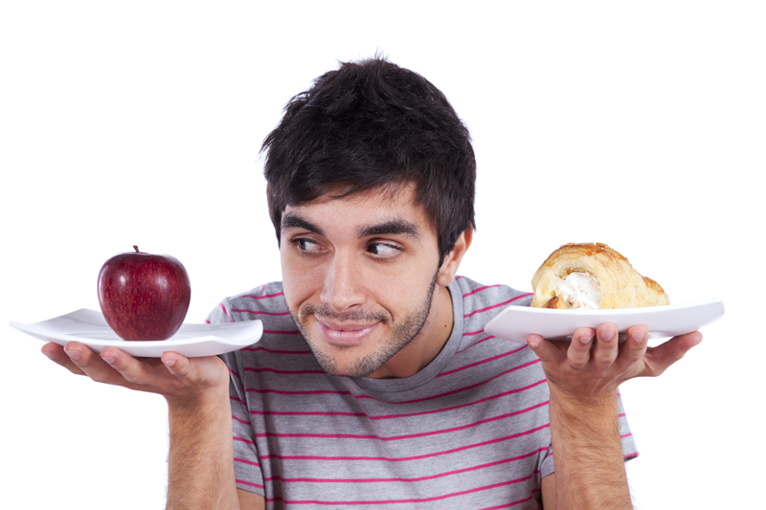
Qual é a tua escolha?
Laranja
www.clubedamaca.pt

Slide 12
Características
da Maçã de Alcobaça

Slide 13
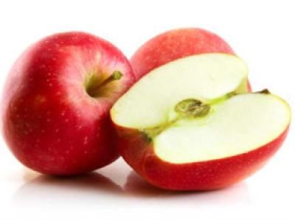
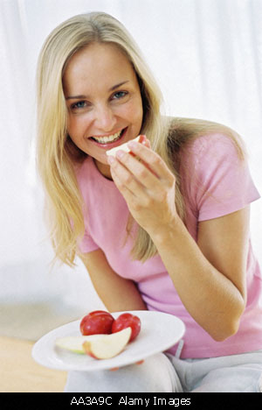
Características da Maçã de Alcobaça
Permite “matar a fome”
Menos calorias
Boa fonte de fibra
Fonte de vitaminas e minerais
Rica em antioxidantes
Outros fitonutrientes (Quercetina…)
Estas características tornam a maçã num dos alimentos mais importantes para uma alimentação saudável
www.clubedamaca.pt

Slide 14
Benefícios da
Maçã de Alcobaça

Slide 15
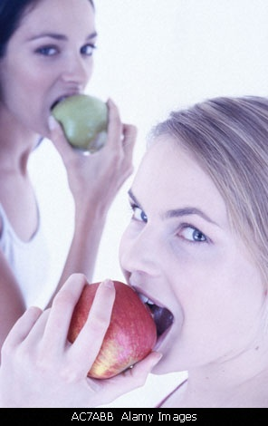
Benefícios da Maçã de Alcobaça
O consumo regular de maçã
Manter um peso adequado
Proteger das doenças cardiovasculares
Regular os níveis de colesterol
Diminuir o risco de diabetes
Melhorar a função digestiva e respiratória
Prevenir alguns tipos de cancro
www.clubedamaca.pt

Slide 16
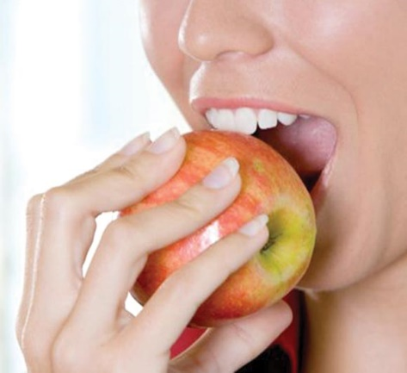
Benefícios da Maçã de Alcobaça
Contribui para uma melhor higiene oral
Cria um efeito semelhante ao da escovagem
Contribui para a remoção da placa bacteriana
Contribui para a remoção de manchas nos dentes
Ajuda a massajar as gengivas
Elixir natural no combate ao mau hálito
www.clubedamaca.pt

Slide 17
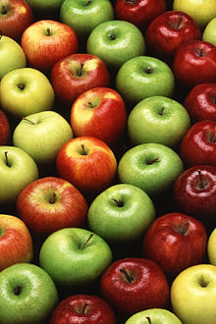
Benefícios da Maçã de Alcobaça
Não é possível obter estes benefícios sem cair na monotonia de consumir sempre a mesma variedade
Diferentes
Características organoléticas
Aptidões culinárias
Valor nutritivo
Teor compostos benéficos para a saúde
www.clubedamaca.pt

Slide 18
Valor Nutricional
nas Variedades da Maçã de Alcobaça

Slide 19
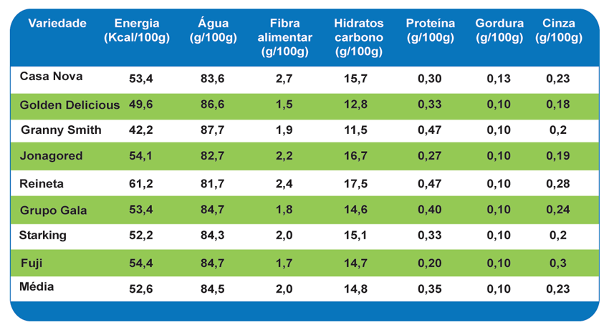
Valor Nutricional nas Variedades
da Maçã de Alcobaça
Quadro 1 - Composição Nutritiva
www.clubedamaca.pt

Slide 20
Composição
Fitoquímica nas Variedades da Maçã de Alcobaça

Slide 21
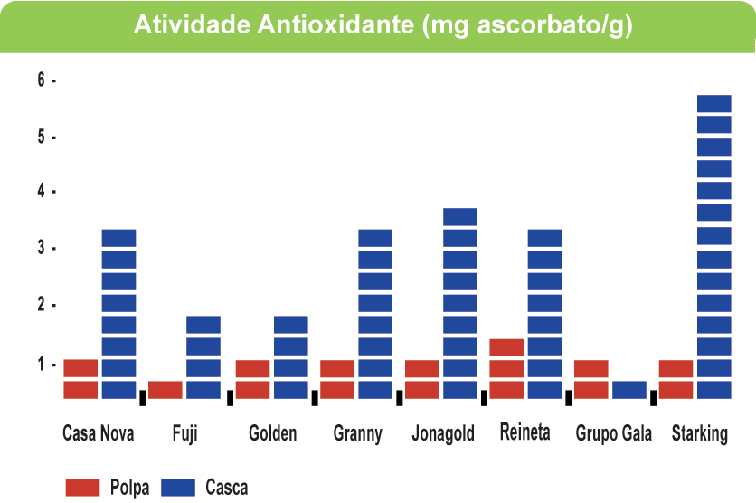
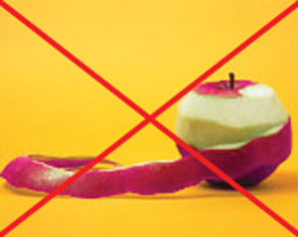
Composição Fitoquímica nas
Variedades da Maçã de Alcobaça
A maçã é rica em antioxidantes
Uma maçã com casca tem uma Atividade Antioxidante 5 vezes superior a uma descascada.
www.clubedamaca.pt

Slide 22
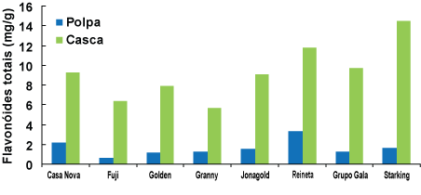
Composição Fitoquímica nas
Variedades da Maçã de Alcobaça
Gráfico 1 – Concentração de flavonóides totais na casca e na polpa
As propriedades da maçã que a tornam benéfica para a saúde são conferidos por fitoquímicos. Os principais fitoquímicos da maçã são flavonóides.
www.clubedamaca.pt

Slide 23
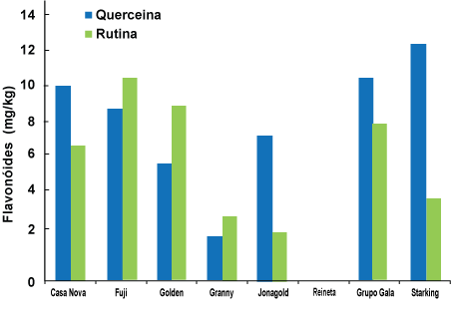
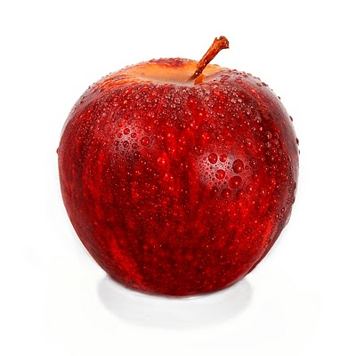
Composição Fitoquímica nas
Variedades da Maçã de Alcobaça
Gráfico 2 – Concentração de Quercetina e de Rutina na casca
A Quercitina e a Rutina são dois flavonoides com elevada atividade antioxidante, encontrando-se apenas na casca.
www.clubedamaca.pt

Slide 24
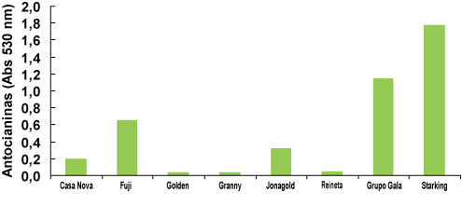
Composição Fitoquímica nas
Variedades da Maçã de Alcobaça
Gráfico 3 – Índice de Antocianinas na casca
As Antocianinas são os pigmentos vermelhos que se encontram na casca de algumas variedades de maçã.
Estes compostos constituem um subgrupo dos flavonóides e também contribuem para a atividade antioxidante dos frutos.
www.clubedamaca.pt

Slide 25
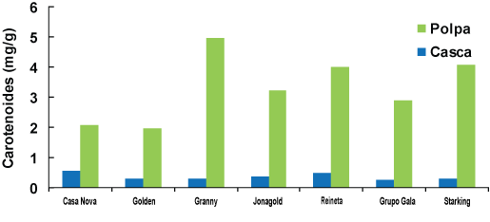
Composição Fitoquímica nas
Variedades da Maçã de Alcobaça
Gráfico 4 – Concentração de Carotenóides totais na casca e na polpa
Os Carotenóides são um importante grupo de antioxidantes lipossolúveis.
www.clubedamaca.pt

Slide 26
Maçã de Alcobaça
na Alimentação

Slide 27
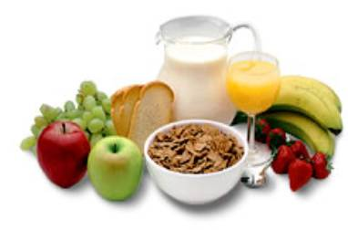
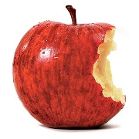
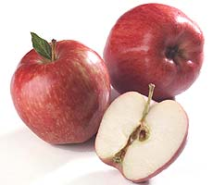
Maçã de Alcobaça na Alimentação
Cada uma das variedades se pode destacar em um ou vários atributos, devendo ser incluídas numa dieta diversificada
Uma maçã pode e deve fazer parte das várias refeições diárias
Merendas da manhã ou da tarde
Pequeno Almoço
Sobremesa
O importante mesmo é que nunca faltem no nosso dia a dia!
www.clubedamaca.pt

Slide 28
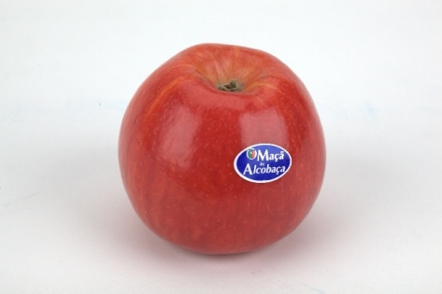
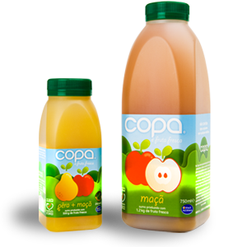
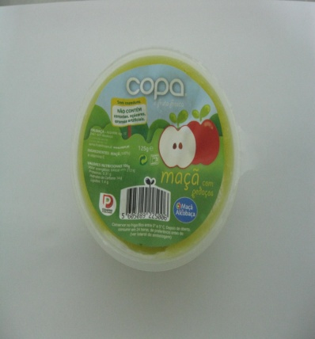
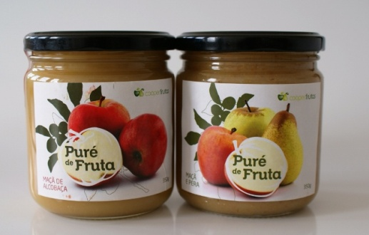
Produtos Maçã de Alcobaça
Podemos consumir a maçã de diversas formas e até mesmo incluí-la como ingrediente em vários produtos
www.clubedamaca.pt

Slide 29
www.clubedamaca.pt

